Slide 1
Pays du Haut Limousin
Réunion de lancement de la formation des comités d’accueil
23 octobre 2018 – Salle des Fêtes de Châteauponsac

Slide 2
Jean-François PERRIN
Président du Pays du Haut Limousin
Elu référent de la politique d’accueil

Slide 3
Guy MERIGOUT
Elu référent de la politique d’accueil

Slide 4
Marie ALGRET
Chargée de mission accueil et économie
ma.payshautlimousin@wanadoo.fr
05.05.68.88.44

Slide 5
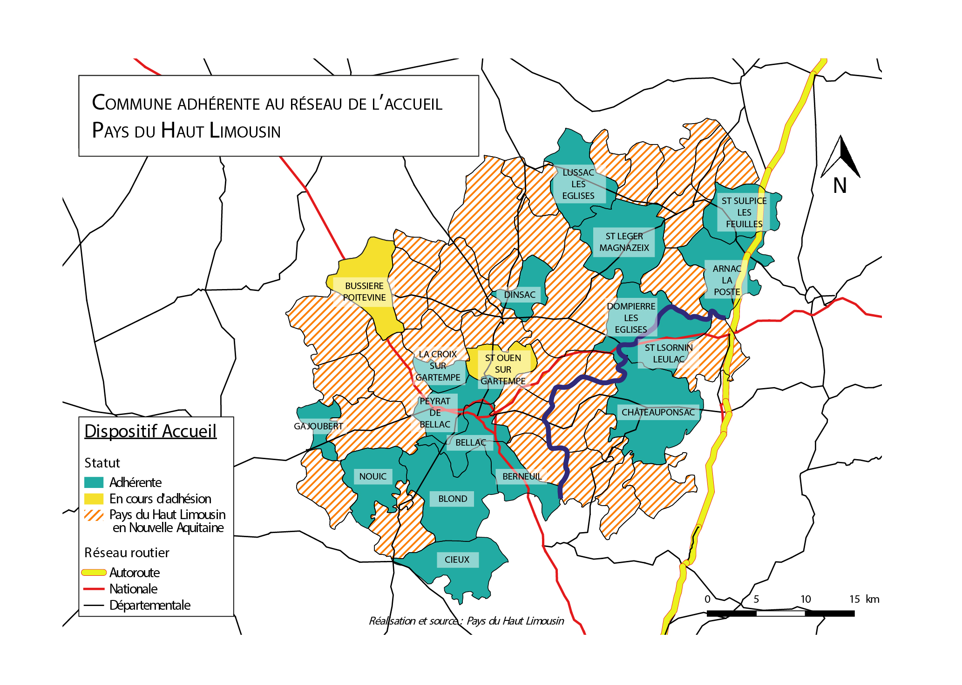
30 225 habitants
51 communes
2 Communautés de Communes
Bellac, commune la plus importante avec 4 543 habitants

Slide 6
Jean-Yves PINEAU
Directeur des « Localos »

Slide 7
Thème n°1 :
Comment rendre ma commune encore plus accueillante?

Slide 8
Thème n°2 :
Les opportunités d’installation sur ma commune :
Comment on les identifie?
Comment on les transmet?

Slide 9
Thème n°3 :
Faire vivre et promouvoir l’accueil sur notre territoire :
comment on utilise le réseau des communes d’accueil?

Slide 10
« Notre réussite passe par l’image
que nous saurons donner de ce territoire
et la fierté à y vivre que nous pourrons afficher »
Jean-François PERRIN
Président du Pays du Haut Limousin
(Introduction Charte PHL 2004/2010)

